Slide 1
Cycle de vie d'une plante à fleurs
par yohan couture

Slide 2
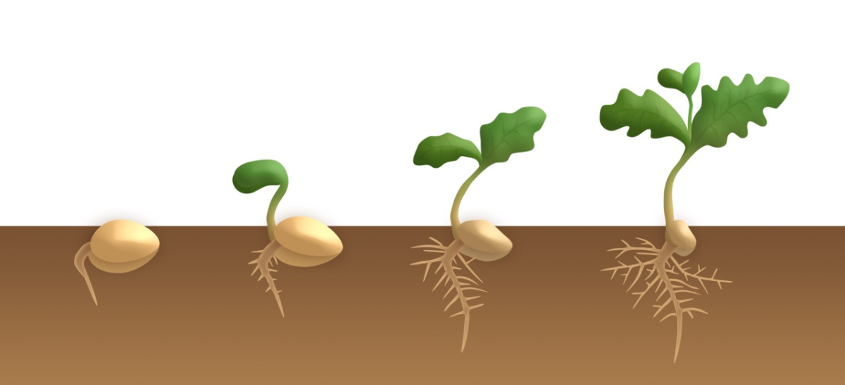
1:Germination

Slide 3
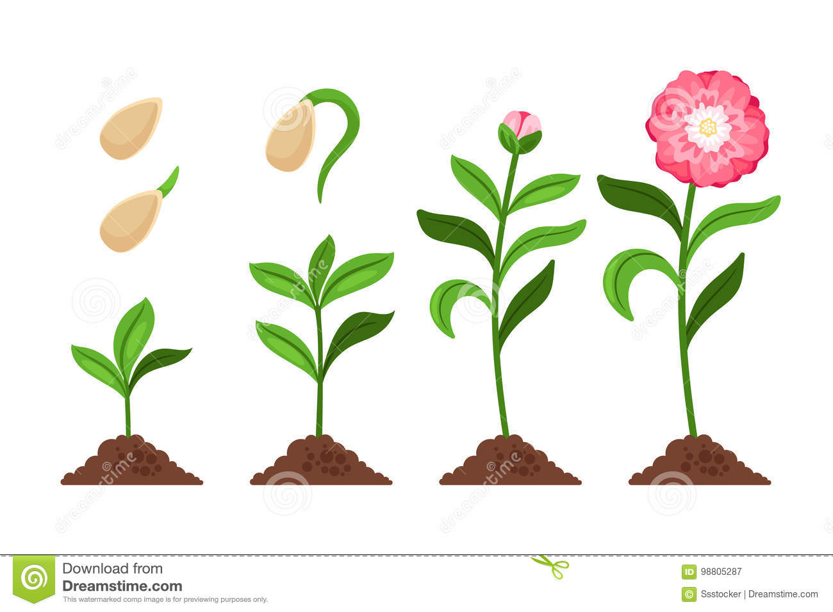
2:Croissance

Slide 4
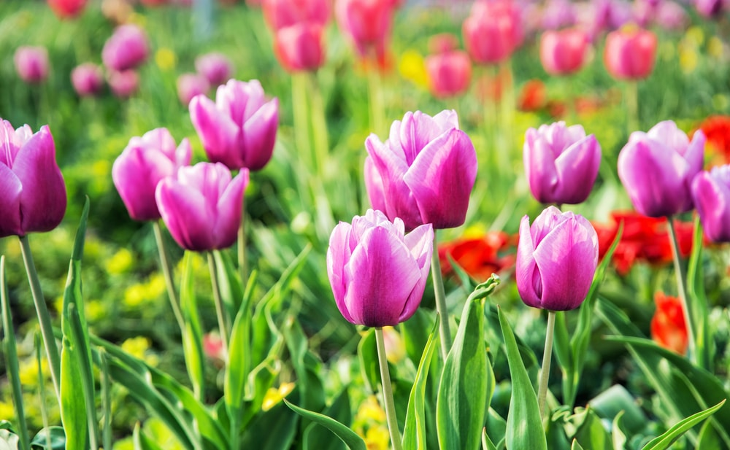
3:Floraison

Slide 5
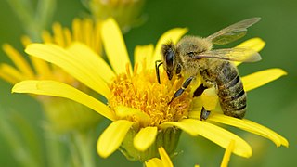
4: Pollinisation

Slide 6
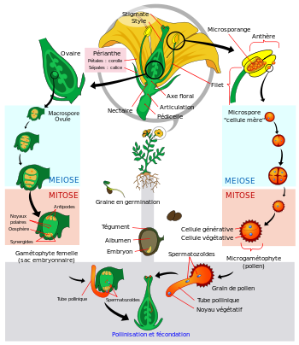
5:Fécondation

Slide 7
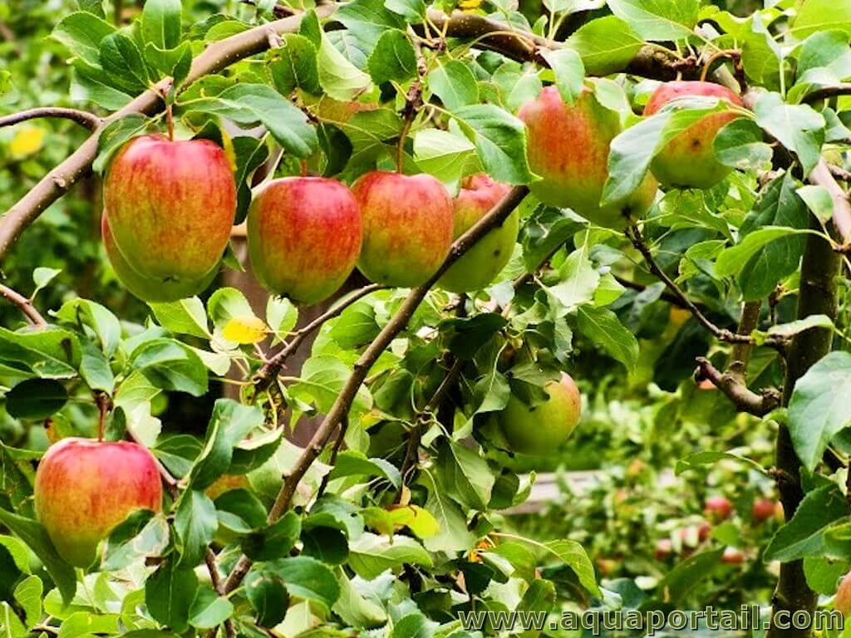
6:Fructification

